Slide 1

TRƯỜNG TIỂU HỌC GIANG BIÊN
Tập đọc
Dế Mèn bênh vực kẻ yếu
Tô Hoài

Slide 2
KHỞI ĐỘNG

Slide 3
KHÁM PHÁ

Slide 4

Mở mục lục SGK và nêu các chủ điểm trong SGK

Slide 5

CÁC CHỦ ĐIỂM TRONG SGK
Thương người như thể thương thân
Măng mọc thẳng
Trên đôi cánh ước mơ
Có chí thì nên
Tiếng sáo diều

Slide 6
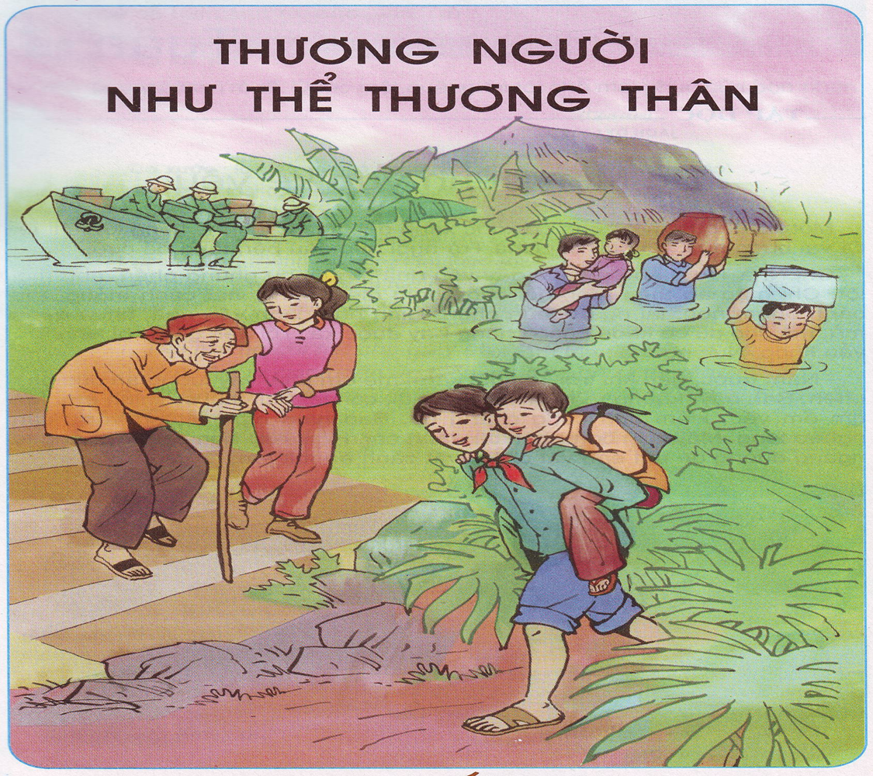

Slide 7

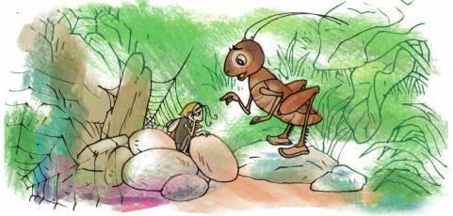
Dế Mèn phiêu lưu kí là tác phẩm nổi tiếng nhất của Tô Hoài viết về loài vật dành cho thiếu nhi. Truyện viết về thế giới loài vật nhỏ bé ở đồng quê rất sinh động và hóm hỉnh, đồng thời cũng gợi ra những hình ảnh của xã hội con người và thể hiện những khát vọng đẹp đẽ của tuổi trẻ.

Slide 8
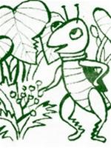
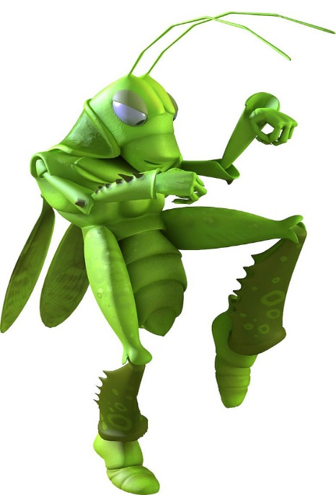
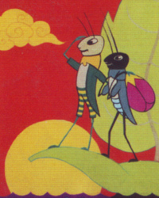
DẾ MÈN PHIÊU LƯU KÍ
(Tô Hoài)

Slide 9
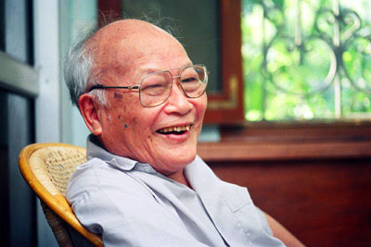
Em biết gì về nhà văn Tô Hoài?
Tô Hoài tên thật là Nguyễn Sen
Nơi sinh : Hà Nội
Ông là một nhà văn Việt Nam. Một số tác phẩm đề tài thiếu nhi của ông được dịch ra ngoại ngữ. Ông được nhà nước Việt Nam trao tặng Giải thưởng Hồ Chí Minh về Văn học – Nghệ thuật Đợt 1 (1996) cho các tác phẩm: Xóm giếng, Nhà nghèo, Ổ chuột, Dế mèn phiêu lưu ký, Núi Cứu quốc, Truyện Tây Bắc, Mười năm, Xuống làng, Vỡ tỉnh, Tào lường, Họ Giàng ở Phìn Sa, Miền Tây, Vợ chồng A Phủ, Tuổi trẻ Hoàng Văn Thụ.

Slide 10

Tập đọc
Dế Mèn bênh vực kẻ yếu
Tô Hoài

Slide 11
Dế Mèn bênh vực kẻ yếu
Một hôm, qua một vùng cỏ xước xanh dài, tôi chợt nghe tiếng khóc tỉ tê. Đi vài bước nữa, tôi gặp chị Nhà Trò ngồi gục đầu bên tảng đá cuội.
Chị Nhà Trò đã bé nhỏ lại gầy yếu quá, người bự những phấn, như mới lột. Chị mặc áo thâm dài, đôi chỗ chấm điểm vàng, hai cánh mỏng như cánh bướm non, lại ngắn chùn chùn. Hình như cánh yếu quá, chưa quen mở, mà cho dù có khỏe cũng chẳng bay được xa. Tôi đến gần, chị Nhà Trò vẫn khóc. Nức nở mãi, chị mới kể:
- Năm trước, khi gặp trời làm đói kém, mẹ em phải vay lương ăn của bọn nhện. Sau đấy, không may mẹ em mất đi, còn lại thui thủi có mình em. Mà em ốm yếu, kiếm bữa cũng chẳng đủ. Bao năm nghèo túng vẫn hoàn nghèo túng. Mấy bận bọn nhện đã đánh em. Hôm nay bọn chúng chăng tơ ngang đường đe bắt em, vặt chân, vặt cánh ăn thịt em.
Tôi xòe cả hai càng ra, bảo Nhà Trò:
- Em đừng sợ. Hãy trở về cùng với tôi đây. Đứa độc ác không thể cậy khỏe ăn hiếp kẻ yếu.
Rồi tôi dắt Nhà Trò đi. Được một quãng thì tới chỗ mai phục của bọn nhện.
Theo Tô Hoài

Slide 12
Luyện đọc
Bài chia làm 3 đoạn
Bài chia làm mấy đoạn?
Đoạn 1: Một hôm …… đá cuội.
Đoạn 2: Chị Nhà Trò….. ăn thịt em.
Đoạn 3: Phần còn lại.

Slide 13
Dế Mèn bênh vực kẻ yếu
Một hôm, qua một vùng cỏ xước xanh dài, tôi chợt nghe tiếng khóc tỉ tê. Đi vài bước nữa, tôi gặp chị Nhà Trò ngồi gục đầu bên tảng đá cuội.
Chị Nhà Trò đã bé nhỏ lại gầy yếu quá, người bự những phấn, như mới lột. Chị mặc áo thâm dài, đôi chỗ chấm điểm vàng, hai cánh mỏng như cánh bướm non, lại ngắn chùn chùn. Hình như cánh yếu quá, chưa quen mở, mà cho dù có khỏe cũng chẳng bay được xa. Tôi đến gần, chị Nhà Trò vẫn khóc. Nức nở mãi, chị mới kể:
- Năm trước, khi gặp trời làm đói kém, mẹ em phải vay lương ăn của bọn nhện. Sau đấy, không may mẹ em mất đi, còn lại thui thủi có mình em. Mà em ốm yếu, kiếm bữa cũng chẳng đủ. Bao năm nghèo túng vẫn hoàn nghèo túng. Mấy bận bọn nhện đã đánh em. Hôm nay bọn chúng chăng tơ ngang đường đe bắt em, vặt chân, vặt cánh ăn thịt em.
Tôi xòe cả hai càng ra, bảo Nhà Trò:
- Em đừng sợ. Hãy trở về cùng với tôi đây. Đứa độc ác không thể cậy khỏe ăn hiếp kẻ yếu.
Rồi tôi dắt Nhà Trò đi. Được một quãng thì tới chỗ mai phục của bọn nhện.
Theo Tô Hoài
1
2
3

Slide 14
Luyện đọc
- Từ:
- như mới lột
- cánh bướm non
- nức nở

Slide 15
Dế Mèn bênh vực kẻ yếu
Một hôm, qua một vùng cỏ xước xanh dài, tôi chợt nghe tiếng khóc tỉ tê. Đi vài bước nữa, tôi gặp chị Nhà Trò ngồi gục đầu bên tảng đá cuội.
Chị Nhà Trò đã bé nhỏ lại gầy yếu quá, người bự những phấn, như mới lột. Chị mặc áo thâm dài, đôi chỗ chấm điểm vàng, hai cánh mỏng như cánh bướm non, lại ngắn chùn chùn. Hình như cánh yếu quá, chưa quen mở, mà cho dù có khỏe cũng chẳng bay được xa. Tôi đến gần, chị Nhà Trò vẫn khóc. Nức nở mãi, chị mới kể:
- Năm trước, khi gặp trời làm đói kém, mẹ em phải vay lương ăn của bọn nhện. Sau đấy, không may mẹ em mất đi, còn lại thui thủi có mình em. Mà em ốm yếu, kiếm bữa cũng chẳng đủ. Bao năm nghèo túng vẫn hoàn nghèo túng. Mấy bận bọn nhện đã đánh em. Hôm nay bọn chúng chăng tơ ngang đường đe bắt em, vặt chân, vặt cánh ăn thịt em.
Tôi xòe cả hai càng ra, bảo Nhà Trò:
- Em đừng sợ. Hãy trở về cùng với tôi đây. Đứa độc ác không thể cậy khỏe ăn hiếp kẻ yếu.
Rồi tôi dắt Nhà Trò đi. Được một quãng thì tới chỗ mai phục của bọn nhện.
Theo Tô Hoài
1
2
3

Slide 16
Dế Mèn bênh vực kẻ yếu
Tô Hoài
Luyện đọc:
Nhà Trò: giọng kể lể đáng thương
Dế Mèn: giọng dứt khoát, mạnh mẽ, thể hiện sự bất bình, kiên quyết

Slide 17
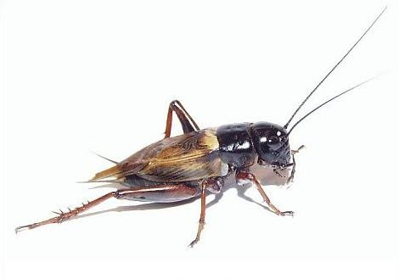
Dế mèn là một loài côn trùng, cơ thể hình trụ, đầu tròn, râu dài.

Slide 18
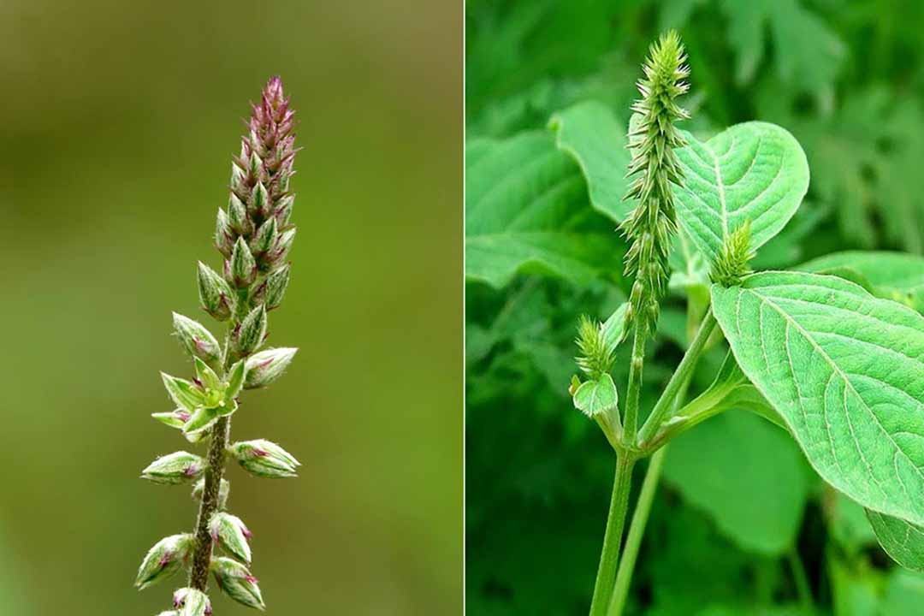
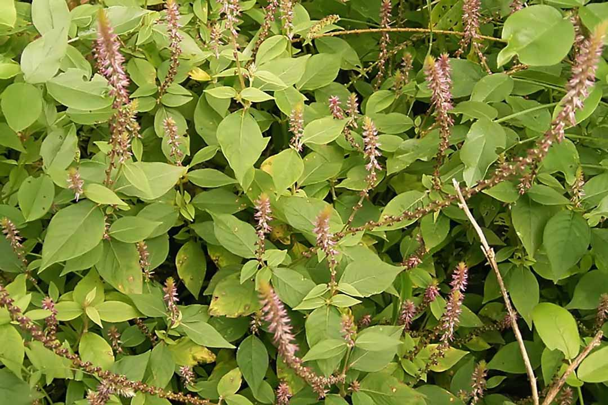
Cỏ xước là loài cỏ có quả nhọn như gai, hay bám vào quần áo.

Slide 19
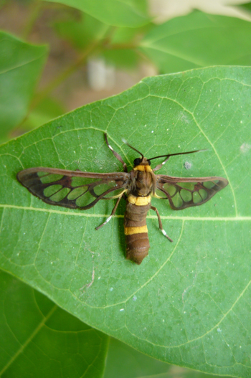
Nhà trò là loài côn trùng nhỏ họ bướm, thường sống ở bụi rậm.

Slide 20
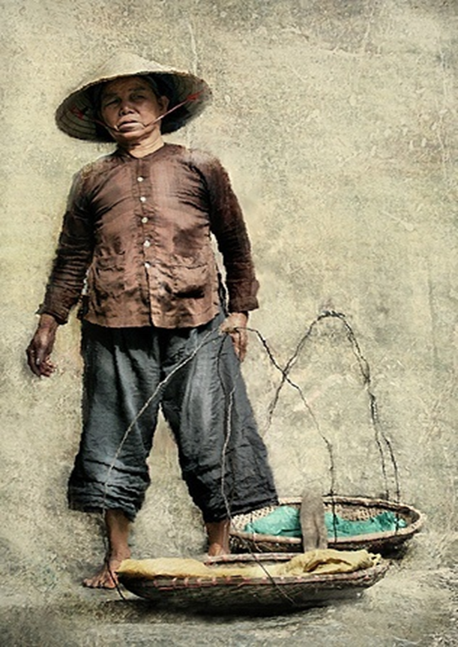
Áo thâm: áo màu đen hoặc màu ngả về đen

Slide 21
Tìm hiểu bài:
Truyện có những nhân vật chính nào ?
Chuyện có những nhân vật chính là Dế Mèn, Nhà Trò và bọn nhện.
Kẻ yếu được Dế Mèn bênh vực là ai ?
Kẻ yếu được Dế Mèn bênh vực là chị Nhà Trò.

Slide 22
Đọc đoạn 1 :
(?) Dế Mèn nhìn thấy Nhà Trò trong hoàn cảnh như thế nào ?
Dế Mèn nhìn thấy chị Nhà Trò khi chị đang ngồi gục đầu khóc tỉ tê bên tảng đá cuội.

Slide 23
Tìm hiểu bài:
1. Tìm những chi tiết cho thấy chị Nhà Trò rất yếu ớt.
Thân hình chị bé nhỏ, gầy yếu, người bự những phấn như mới lột.
Cánh chị mỏng, ngắn chùn chùn, quá yếu, lại chưa quen mở.
Vì ốm yếu, chị kiếm bữa cũng chẳng đủ nên lâm vào cảnh nghèo túng.
2. Nhà Trò bị bọn nhện ức hiếp, đe dọa như thế nào ?
Trước đây, mẹ Nhà Trò có vay lương ăn của bọn nhện. Sau đấy chưa trả được thì đã chết. Nhà Trò ốm yếu, kiếm không đủ ăn, không trả được nợ. Bọn nhện đã đánh Nhà Trò mấy bận. Lần này chúng chăng tơ chặn đường, đe dọa bắt chị ăn thịt.
Hoàn cảnh đáng thương của chị Nhà Trò.

Slide 24
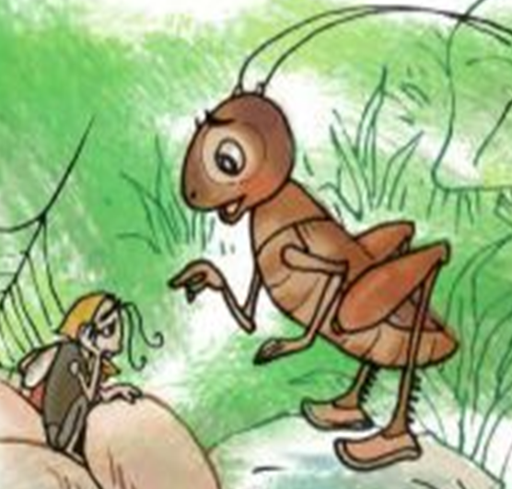
3. Những lời nói và cử chỉ nào nói lên tấm lòng nghĩa hiệp của Dế Mèn?
Lời nói dứt khoát mạnh mẽ khiến cho Nhà Trò yên tâm.
Em đừng sợ. Hãy trở về cùng với tôi đây. Đứa độc ác không thể cậy khỏe ăn hiếp kẻ yếu.
Lời của Dế Mèn:

Slide 25
Cử chỉ và hành động của Dế Mèn:
xòe cả hai càng ra (phản ứng mạnh mẽ)
dắt Nhà Trò đi ( hành động bảo vệ che chở)
Hành động nghĩa hiệp, dũng cảm của Dế Mèn.

Slide 26

4. Nêu một hình ảnh nhân hóa mà em thích.
Cho biết vì sao em thích?
Qua câu chuyện này, tác giả muốn nói với chúng ta điều gì ?
Ý nghĩa : Tác giả muốn ca ngợi tấm lòng hào hiệp, thương yêu người khác, sẵn sàng bênh vực kẻ yếu của Dế Mèn.

Slide 27
Dế Mèn bênh vực kẻ yếu
Tô Hoài
Luyện đọc diễn cảm:
- Năm trước, khi gặp trời làm đói kém, mẹ em phải vay lương ăn của bọn nhện. Sau đấy, không may mẹ em mất đi, còn lại thui thủi có mình em. Mà em ốm yếu, kiếm bữa cũng chẳng đủ. Bao năm nghèo túng vẫn hoàn nghèo túng. Mấy bận bọn nhện đã đánh em. Hôm nay bọn chúng chăng tơ ngang đường đe bắt em, vặt chân, vặt cánh ăn thịt em.
Tôi xòe cả hai càng ra, bảo Nhà Trò:
- Em đừng sợ. Hãy trở về cùng với tôi đây. Đứa độc ác không thể cậy khỏe ăn hiếp kẻ yếu.

Slide 28
Vận dụng

Slide 29



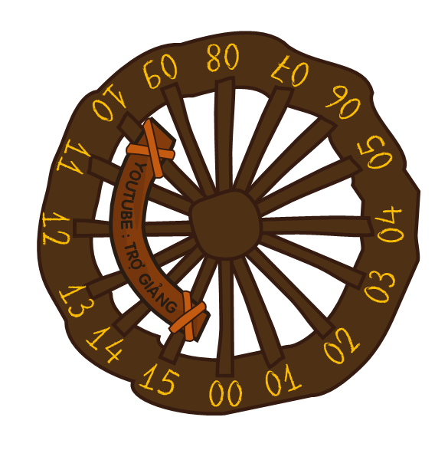





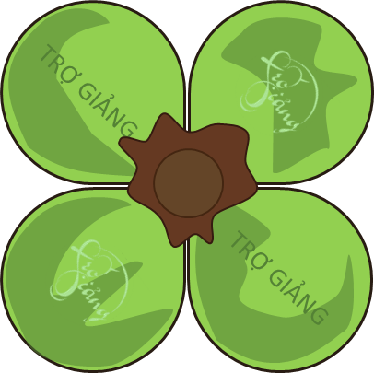


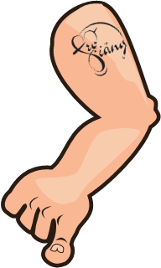

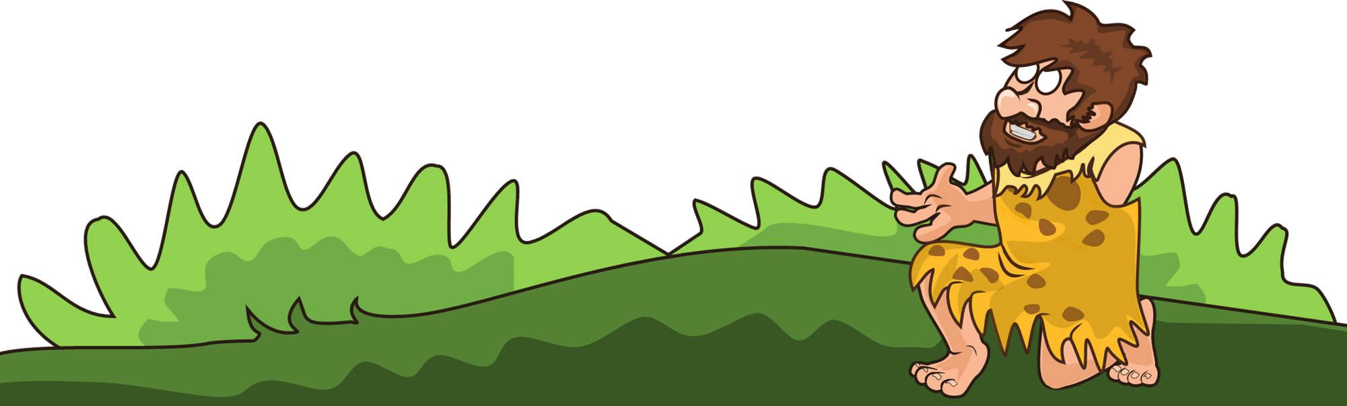



Qua câu chuyện trên, em học được điều gì từ Dế Mèn?
Phải biết dũng cảm bảo vệ lẽ phải, bênh vực kẻ yếu.
!!!

Slide 30
Về nhà luyện đọc lại bài
Chuẩn bị bài: Mẹ ốm
!!!

Slide 31
Thứ hai ngày 6 tháng 9 năm 2021
Tập đọc
Dế mèn bênh vực kẻ yếu
Tô Hoài
Nội dung: Ca ngợi tấm lòng nghĩa hiệp, thương
yêu người khác, sẵn sàng bênh vực người yếu
của Dế Mèn.

Slide 32
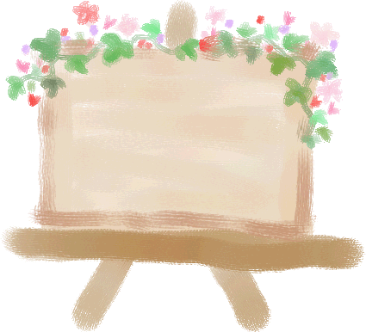
XIN CHÀO VÀ HẸN GẶP LẠI CÁC CON!

